Slide 1


ỦY BAN NHÂN DÂN XÃ MINH THÁI
TRƯỜNG MẦM NON TRỰC THẮNG
Lĩnh vực: Phát triển thẩm mĩ
Hoạt động: Tạo hình
Đề tài: Tạo hình bức tranh bằng chấm màu
Loại tiết: Mẫu
Lứa tuổi: 24- 36 tháng
Giáo Viên Thực Hiện: Phạm Thị Hằng
Lớp: Nhà Trẻ A3
Năm học 2025-2026

Slide 2

CHƯƠNG TRÌNH BÉ KHÉO TAY

Slide 3
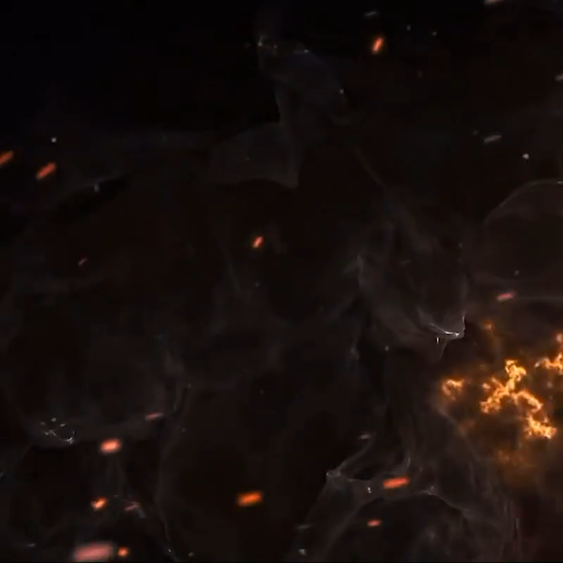


Slide 4

HOẠT ĐỘNG 1:
“QUAN SÁT TRANH GỢI Ý”

Slide 5
HOẠT ĐỘNG 2:
“CÔ LÀM MẪU”

Slide 6
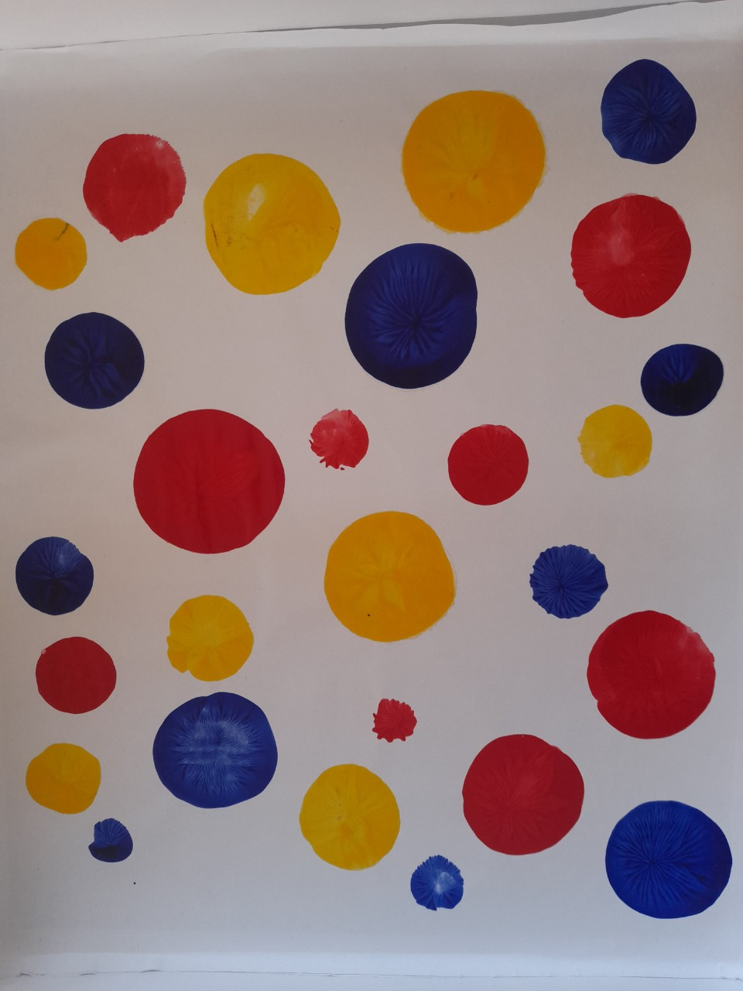

Slide 7
HOẠT ĐỘNG 4:
“TRƯNG BÀY VÀ NHẬN XÉT SẢN PHẨM”

Slide 8

Kính Chúc Các Cô Mạnh Khỏe- Hạnh Phúc
Chúc Các Con Chăm Ngoan- Học Giỏi!

